Slide 1


Unidad 1: Detección de oportunidades e ideación de propuestas.
Docente Formación Integral: Estefanía González C.
Innovación y Emprendimiento I

Slide 2
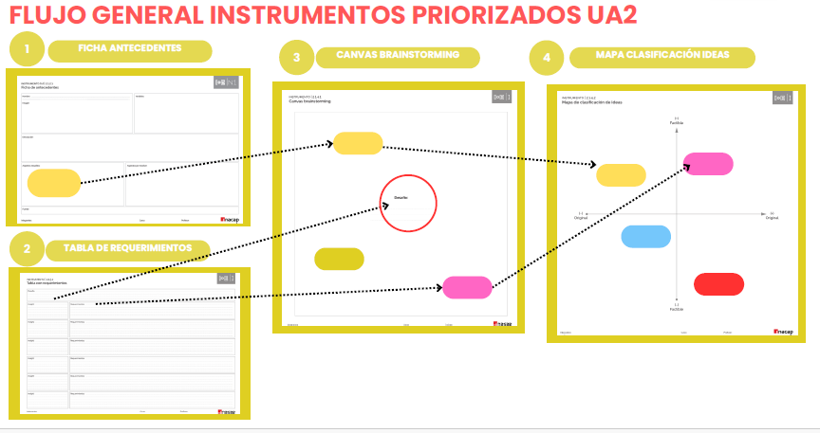

Slide 3
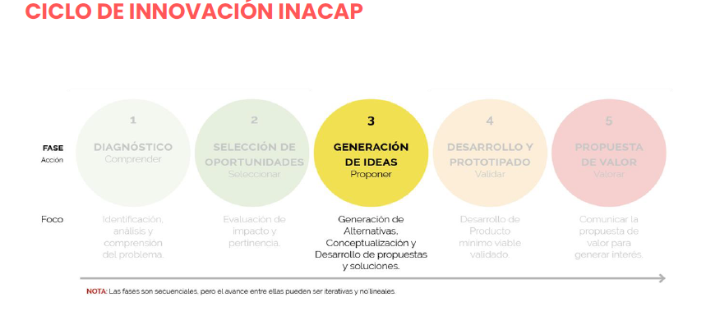

Slide 4
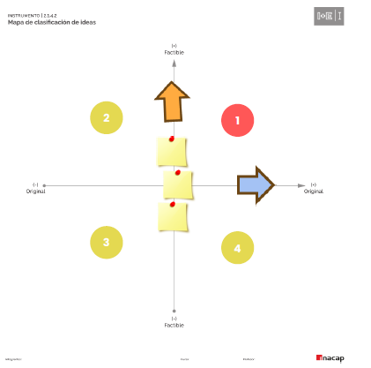
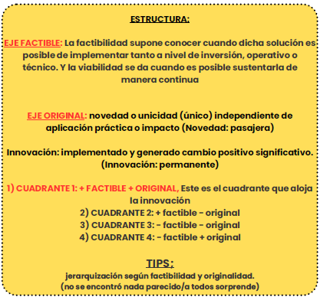
Mapa de clasificación de ideas.

Slide 5

Ejes de Factibilidad y Originalidad
Definiciones Clave
Factibilidad: Posibilidad de implementar una solución considerando inversión, operatividad y tecnología.
Viabilidad: Capacidad de mantener la solución de manera continua en el tiempo.
Originalidad: Novedad o unicidad de la solución, sin considerar su impacto.
Innovación: Implementación de una solución que genera un cambio positivo significativo y sostenible.

Slide 6

Eje factible.
Se refiere a la capacidad de mantener la solución de manera continua.
Eje Original.
Innovación: Se refiere a la implementación que genera un cambio positivo significativo. (Ej: cambios sostenibles)
Novedad: Representa la singularidad, sin necesariamente tener un impacto práctico. (Ej: ideas pasajeras)

Slide 7
Cuadrantes.
Cuadrante 1: + Factible + Original
Cuadrante 2: + Factible - Original
Cuadrante 3: - Factible - Original
Aloja la innovación.
Soluciones viables pero poco innovadoras.
Soluciones ni viables ni originales.
Cuadrante 4: - Factible + Original
Ideas originales que no son viables.

Slide 8
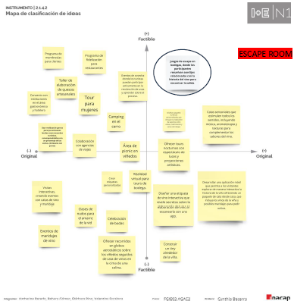
Ejemplo de mapa de clasificación de ideas.
Atributos de mi propuesta de solución.
Se converge en una idea de solución “COHERENTE, FACTIBLE Y ORIGINAL”

Slide 9
¿PREGUNTAS?

Slide 10

Referencias
INACAP. (n.d.). Toolkit: Guía de introducción a la educación [PDF]. INACAP. https://lms.inacap.cl/pluginfile.php/15252140/mod_resource/content/1/FGIE01_U01S00_TOOLKIT_U01.pdf

